Slide 1

价投本质，绩优为王
9月29日 20:15
吴镇鸿
执业编号:A1120618120002
10余年金融从业经验，专研究趋势理论，K线形态理论等，对于市场具有敏锐嗅觉。集十年大成研发双B龙头战法，成功帮助广大股民朋友看中做短，捕捉大波段强势股启动机会，精研盈利模式,首创中线游龙黄金战法，波段复制涨停法，333战法！

Slide 2

0 1
业绩与股价的关系
0 2
估值认知与应用
0 3
学AI价投,赢未来

Slide 3
PART 01
业绩与股价的关系

Slide 4
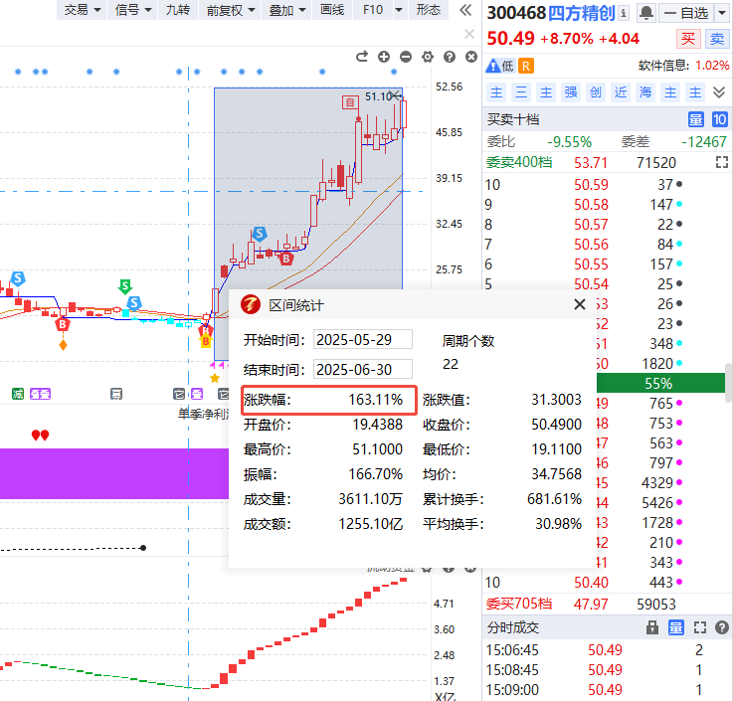
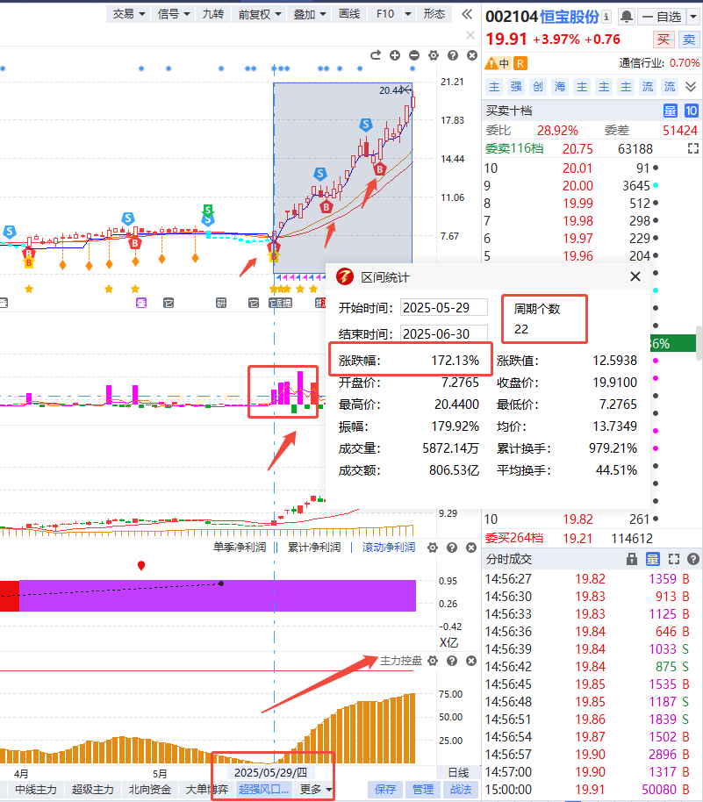
业绩是时间的玫瑰

Slide 5
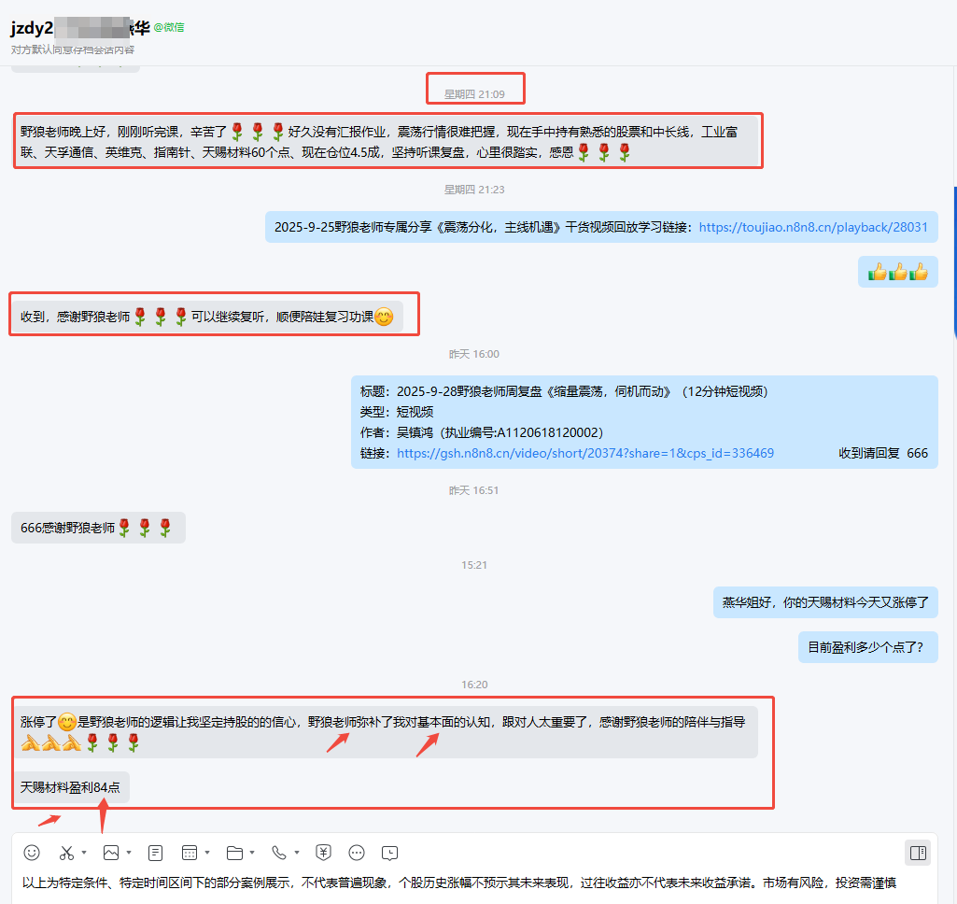
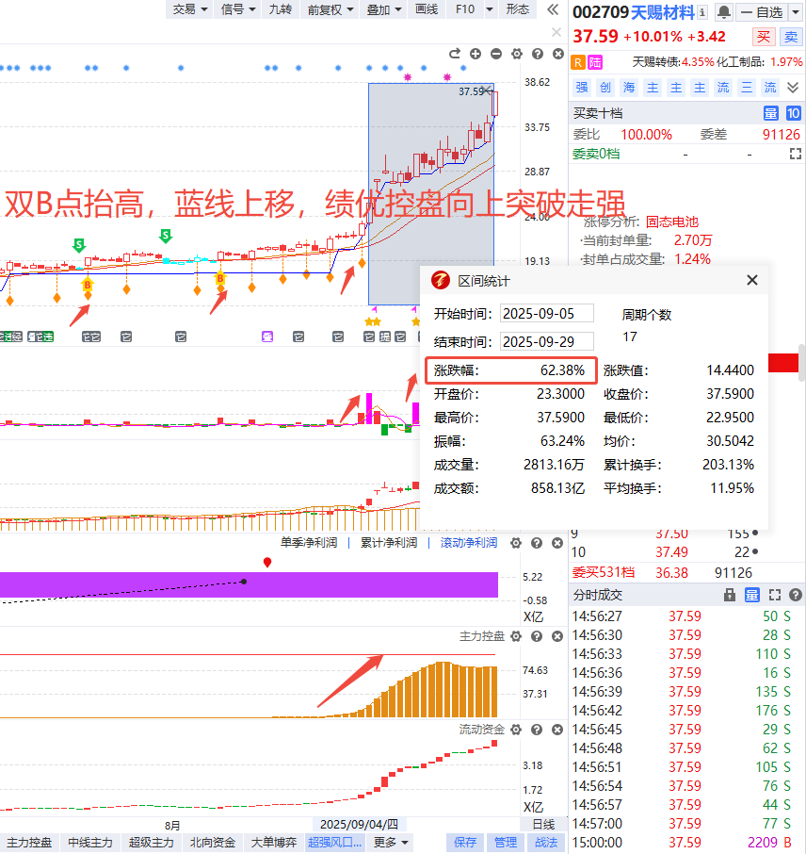
业绩爆发就在一瞬间！

Slide 6
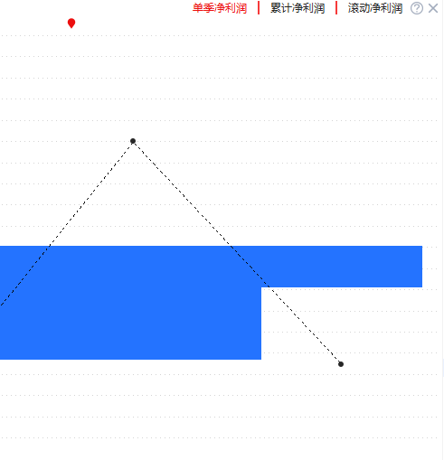
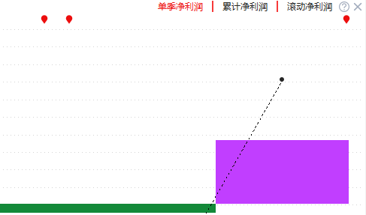
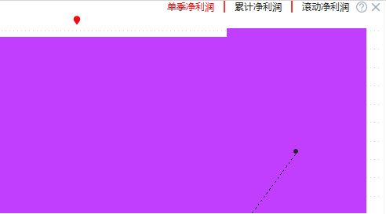
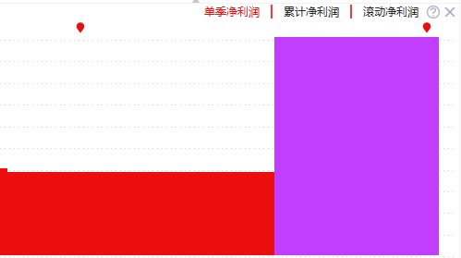
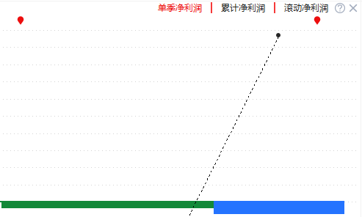
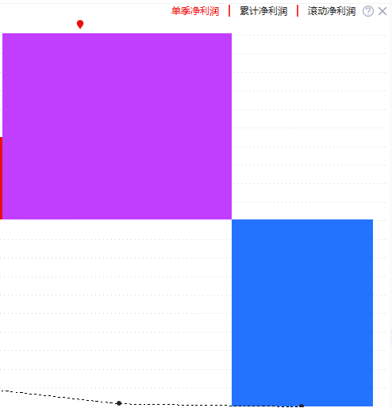
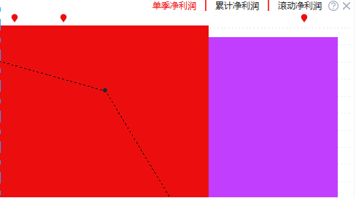
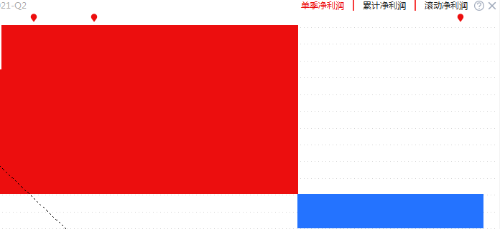
业绩的多种类型
减亏
扭亏
增长
暴增
亏增
转亏
下降
暴雷
投资的底线就是远离业绩亏损股，投资的收益来源于未来业绩增长

Slide 7
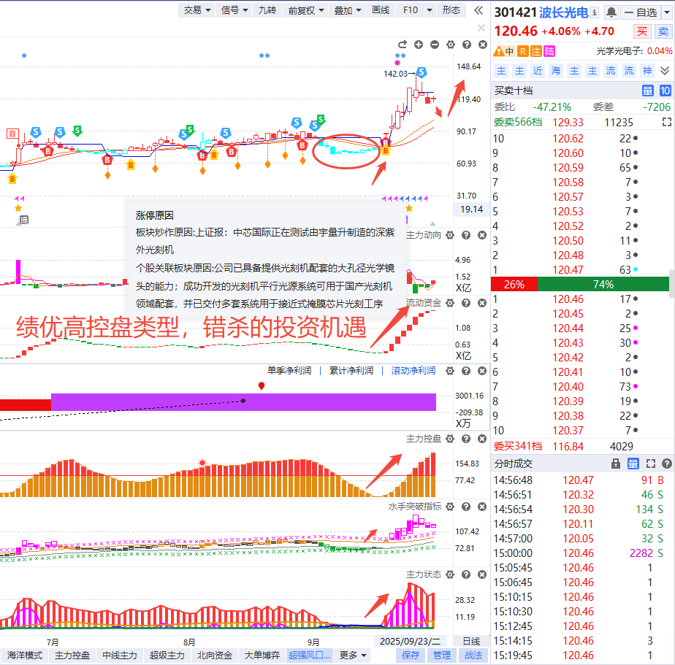
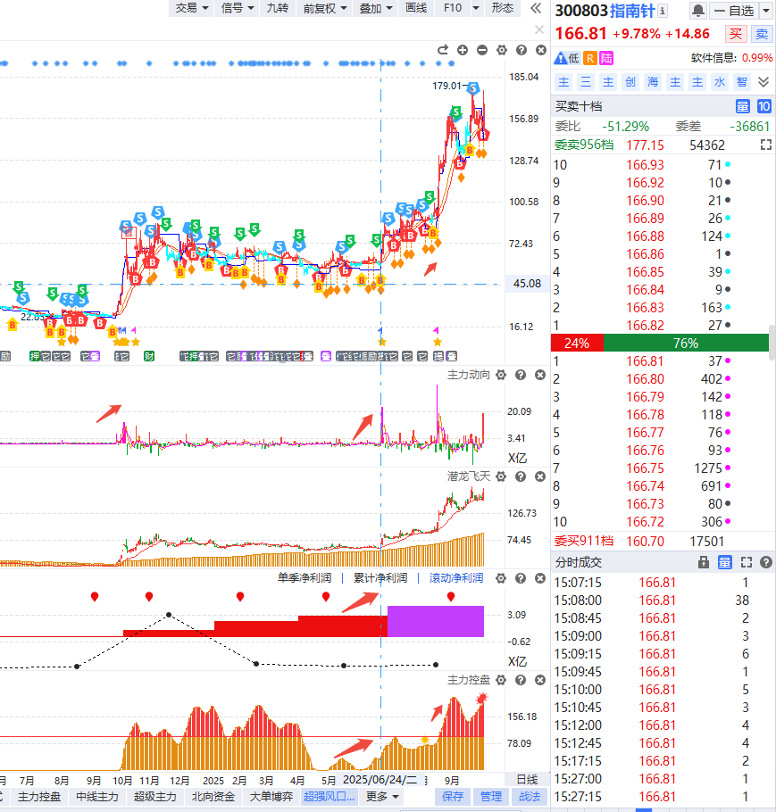
业绩的多种类型
业绩连续两个季度增长-股价下跌后筑底趋势开始启动-资金持续介入-筹码高度集中

Slide 8
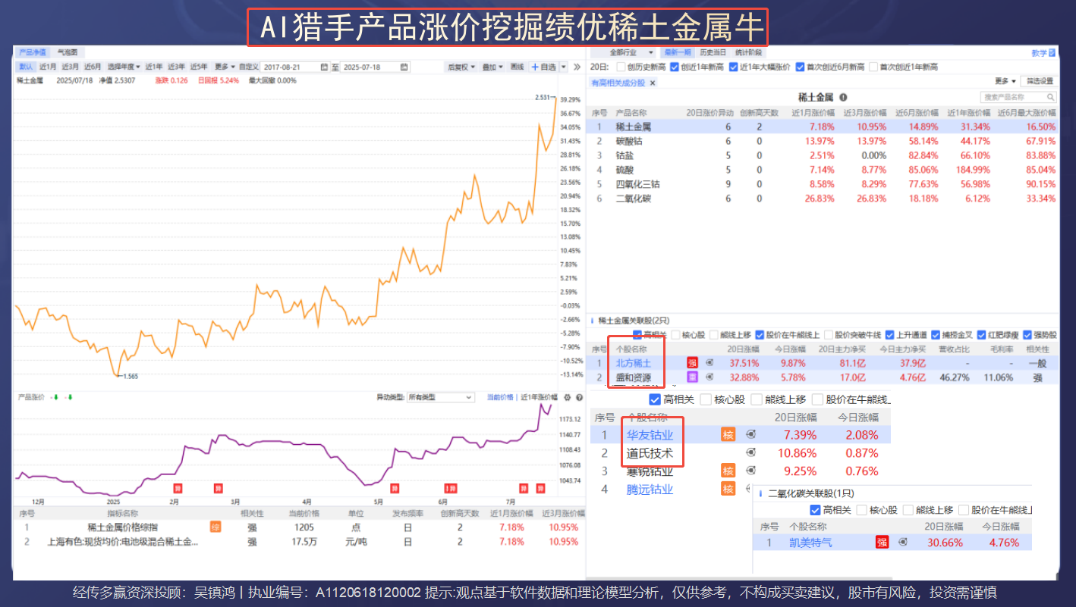
被错杀的投资机会
2025-7-20野狼老师沙龙现场分享AI选股思路

Slide 9
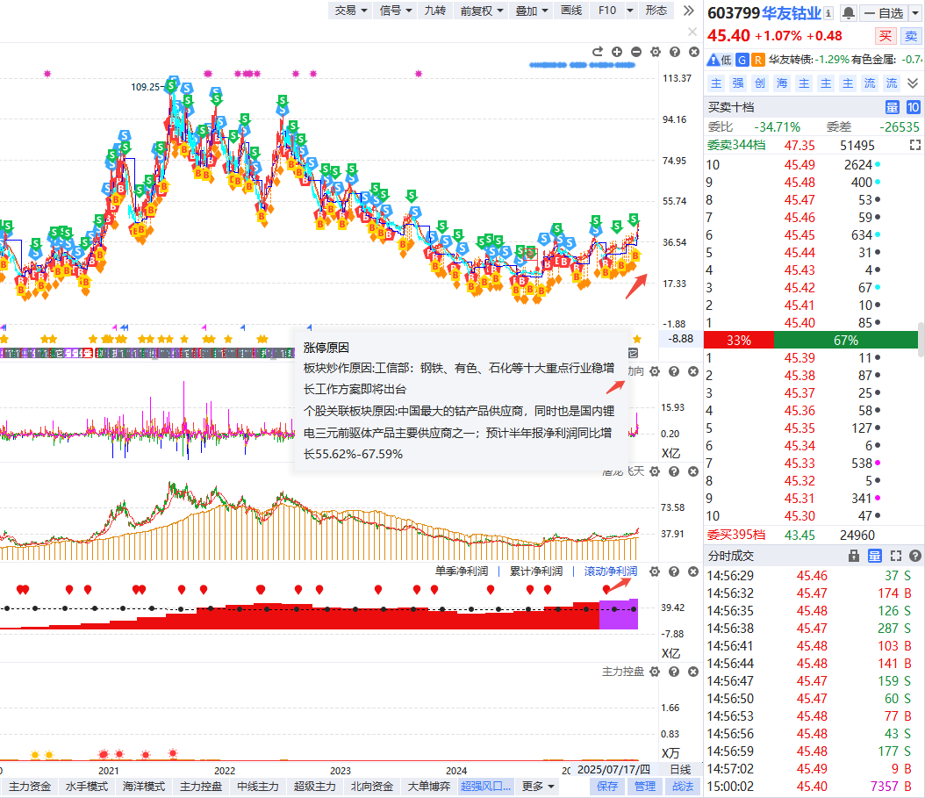
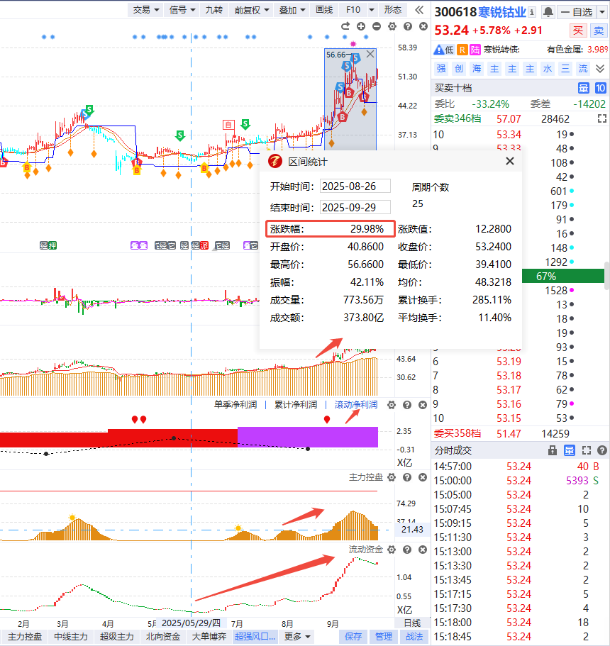
被错杀的投资机会

Slide 10
PART 02
估值认知与应用

Slide 11
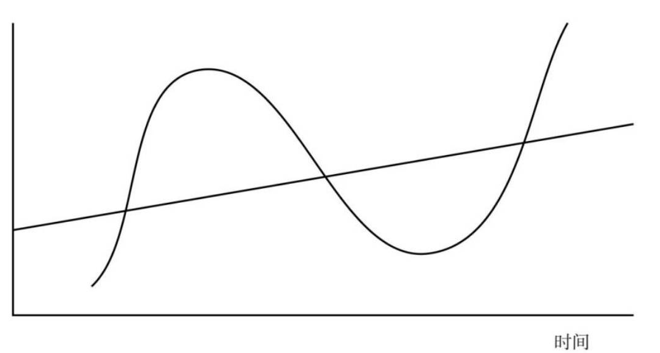
周期是永恒的

Slide 12
什么是估值？
估值就是评定一项资产当时价值的过程。
在实战运用中，假如某股票的市价是10元，而通过计算，其估值区域是在30-40元之间，那么就可以定义为该股票是严重低估的。
市面上主要的估值方法有三种：
（1）资产价值基础法：通过对目标企业的单项资产进行估价来主产估企业价值。（会计价值）
（2）相对估值法：通过类似企业的市场价格来评估企业价值。（PB、PE）
（3）内在价值法：基于企业的预期现金流量来评估企业价值。
估值只是一种观点

Slide 13
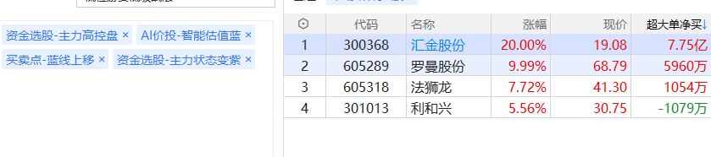
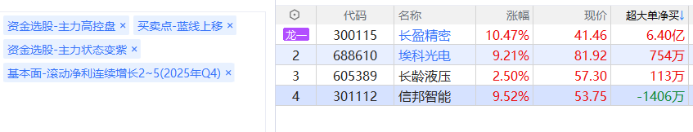
估值是一种观点
低估不代表买完就不会跌，更不代表买完就马上涨。
低估是一个区间，是一个状态。
用中长线的思维，这里是一个低位区，所以分批买是关键。
另外还要用时间去换，买得便宜，其实就是提高自己操作的胜率跟赔率。

Slide 14
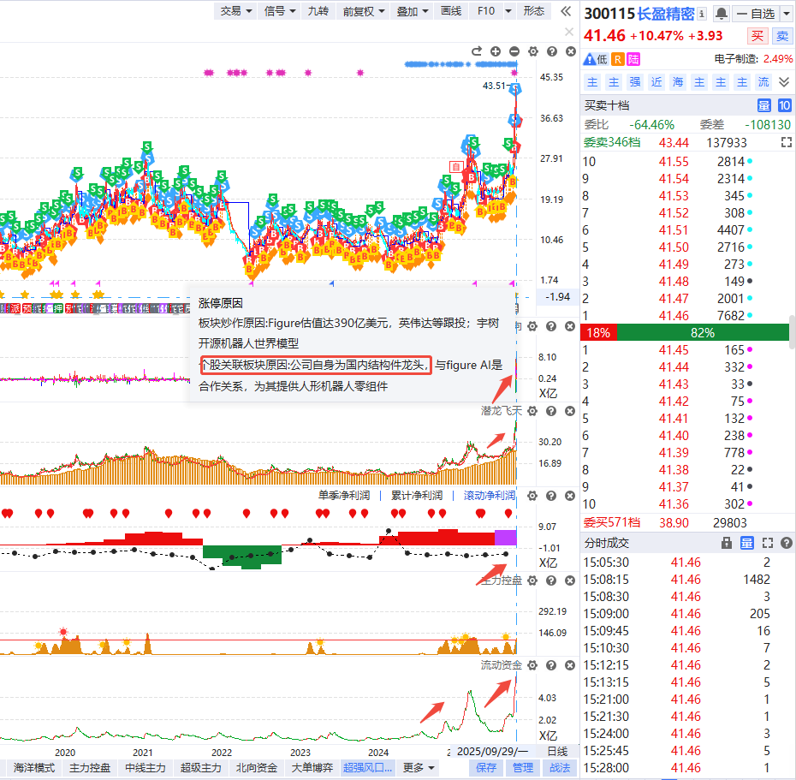
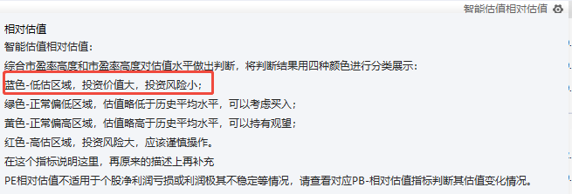
智能估值应用：双B紫色起爆

Slide 15
PART 03
掌握价投迎战未来

Slide 16
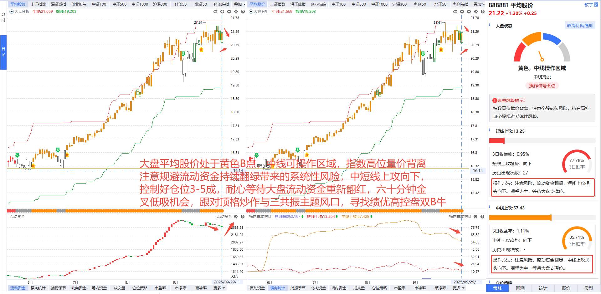
跟随趋势布局价投
机构化时代，年报（长线），中报（中线），成为机构调仓重点时间，价投看时机

Slide 17
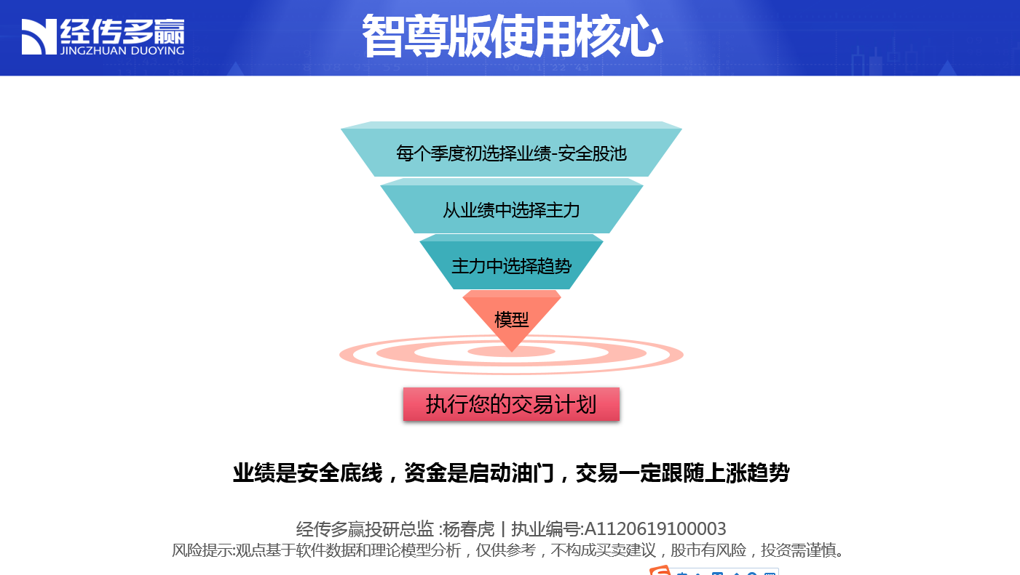
深入理解价投本质
业绩底线-机构介入-财务健康-趋势启动-控盘拉升

Slide 18
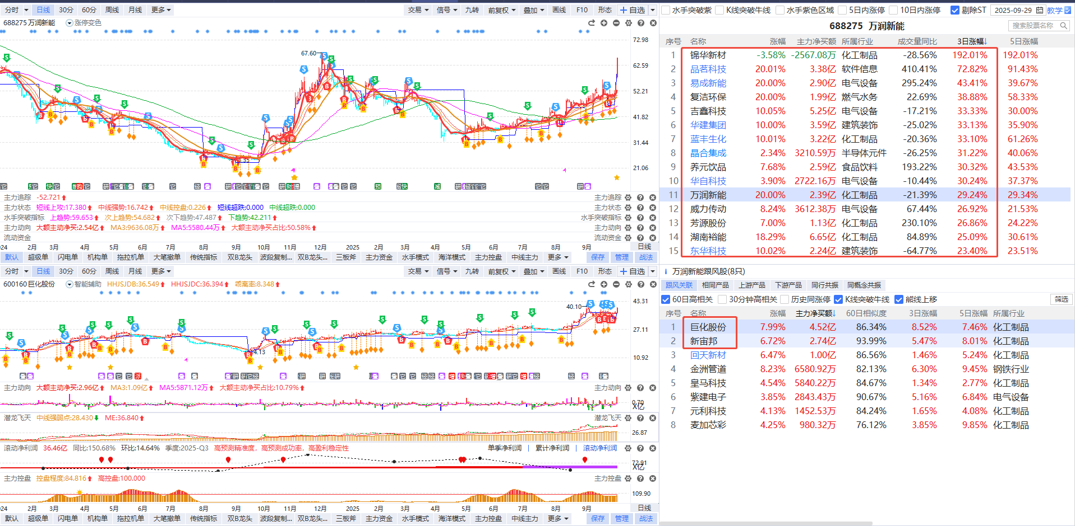
为什么它们都涨了？

Slide 19
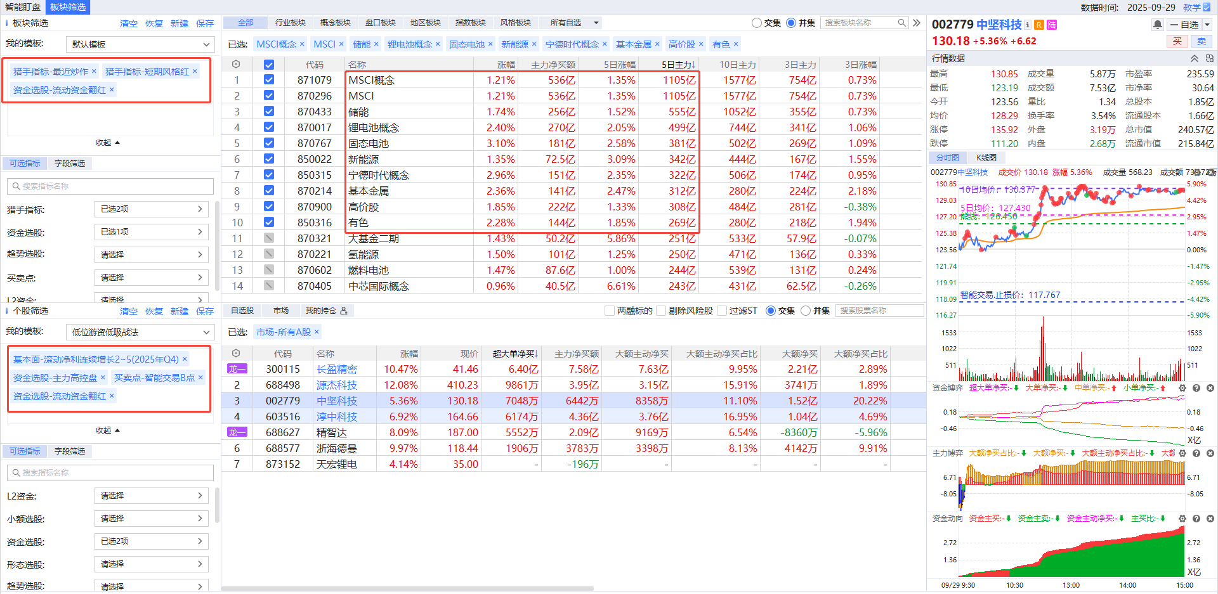
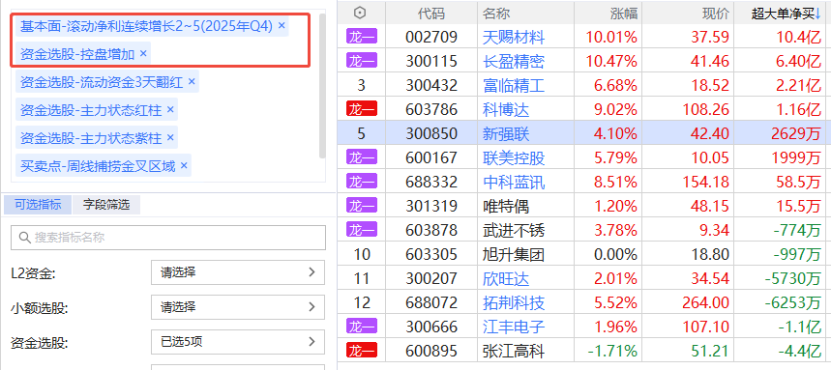
深入理解价投本质

Slide 20
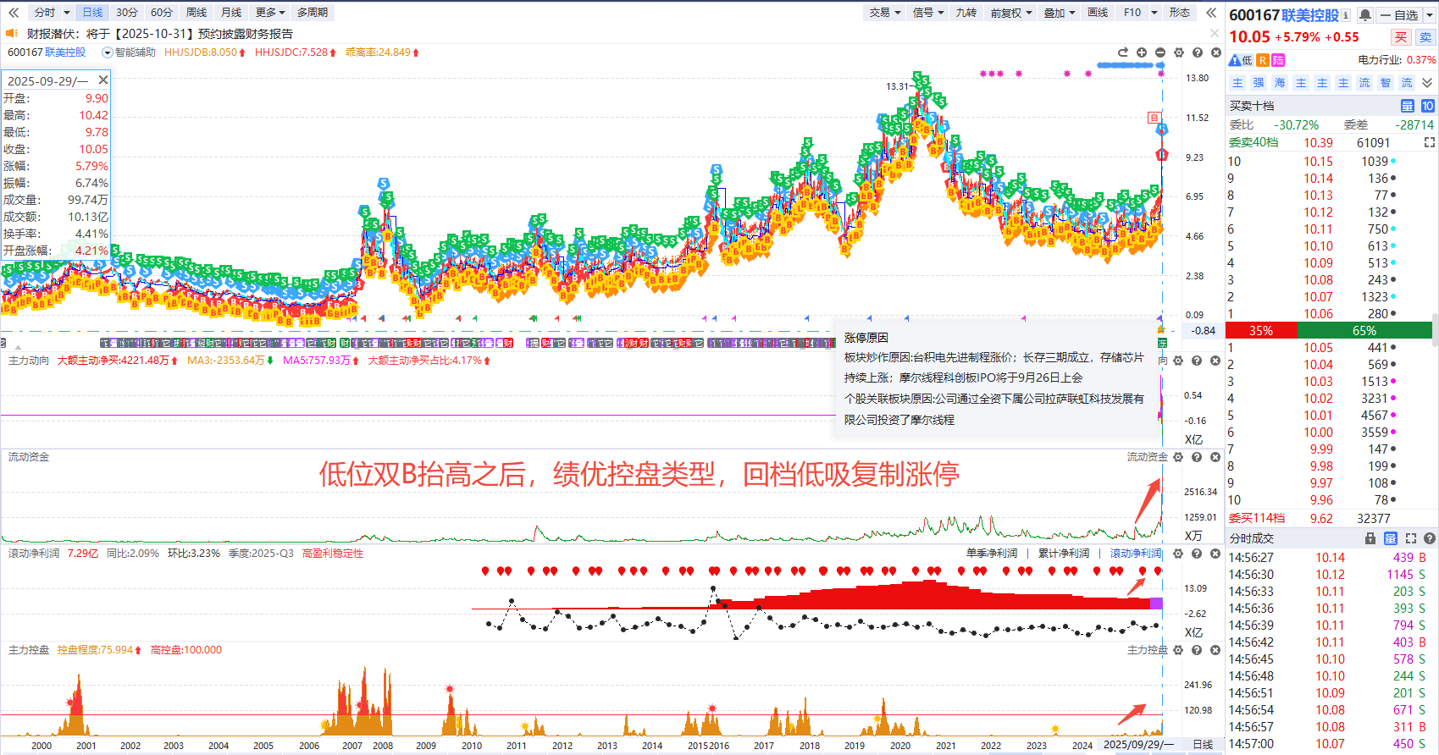
被错杀的投资机会

Slide 21
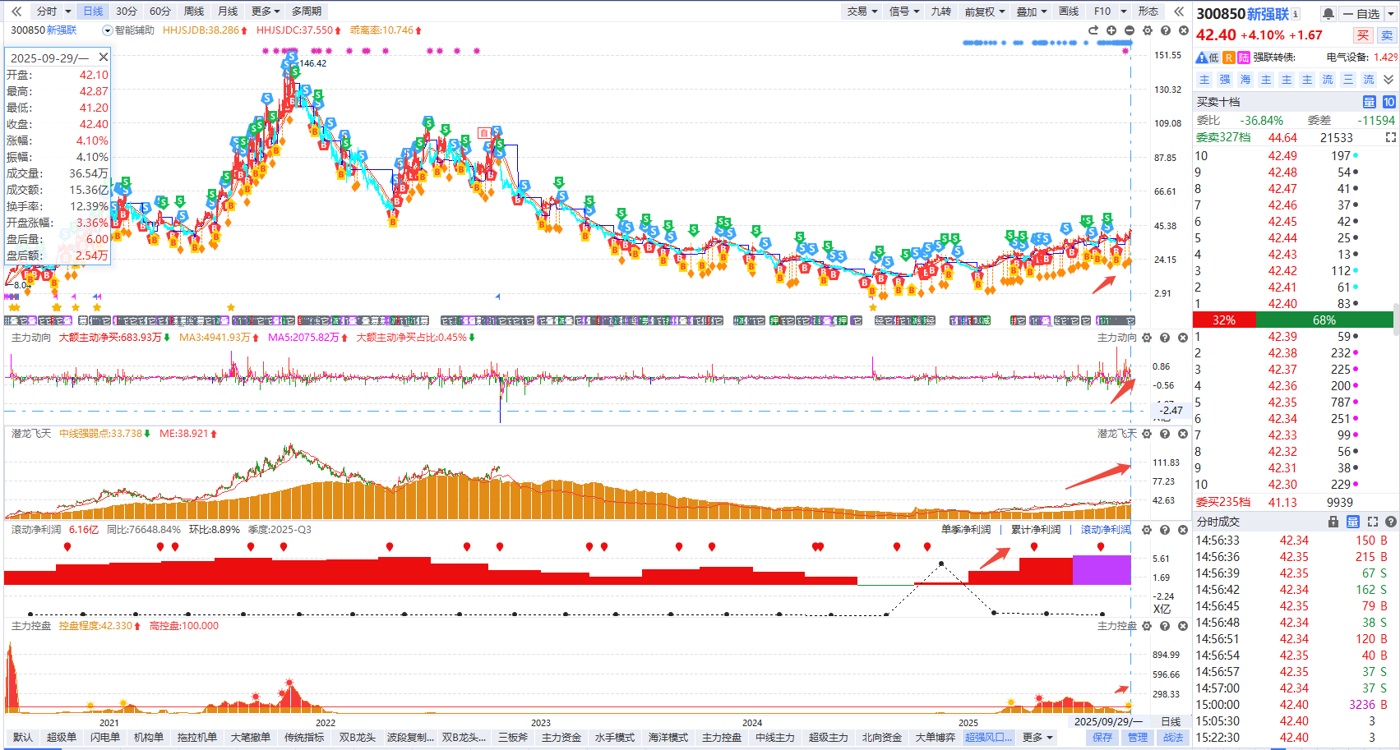
被错杀的投资机会

Slide 22


Slide 23


